Slide 1
Dxn Marketing Plan
Από την Εγγραφή
ΣΤΟ
Επίπεδο Crown Ambassador
Notes:
Plan de marketing DXN A partir del registro Hasta El nivel Embajador Corona

Slide 2
1. Κέρδη Λιανικής
2. Μπόνους Ομάδας 6%-21%
4. Μπόνους Ανάπτυξης 15%
3. Μπόνους Αστεριών 25%-37%
5. Bono de liderazgo 15%
6. Κέρδη Παγκόσμιου Τζίρου 2%
7. Εφάπαξ Κίνητρο
Μετρητών Ταξιδιού
8. Μπόνους Κινητού Τηλεφώνου
9. Κίνητρο Ετήσιου Ταξιδίου
Notes:
Margen de venta directa
Bono de grupo 6%-21%
Bono de grupo Estrella 25%-37%
Bono de desarrollo 15%
Bono de liderazgo 15%
Bono de beneficio compartido 2%
Incentivo de viaje (solo una vez)
Incentivo de teléfono móvil en efectivo (solo una vez)
Incentivo de viaje seminario

Slide 3
SV = Βάση Μπόνους
Η αξία πάνω στην οποία πληρωνόμαστε Μπόνους
Notes:
Lista de precios
SV= Valor de ventas El importe del precio del producto que será pagado como bono .

Slide 4
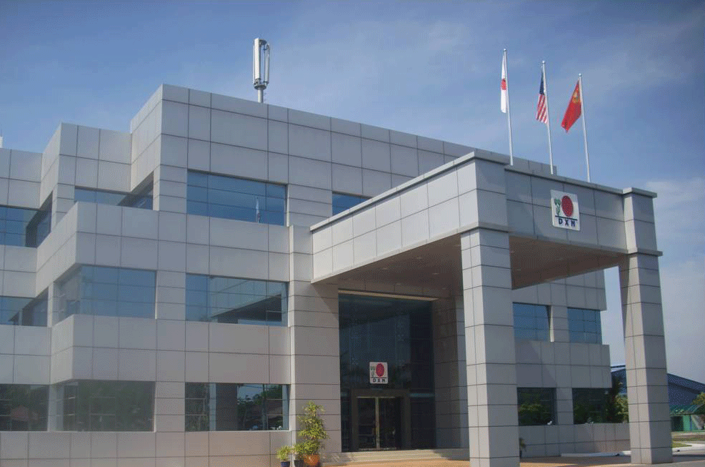
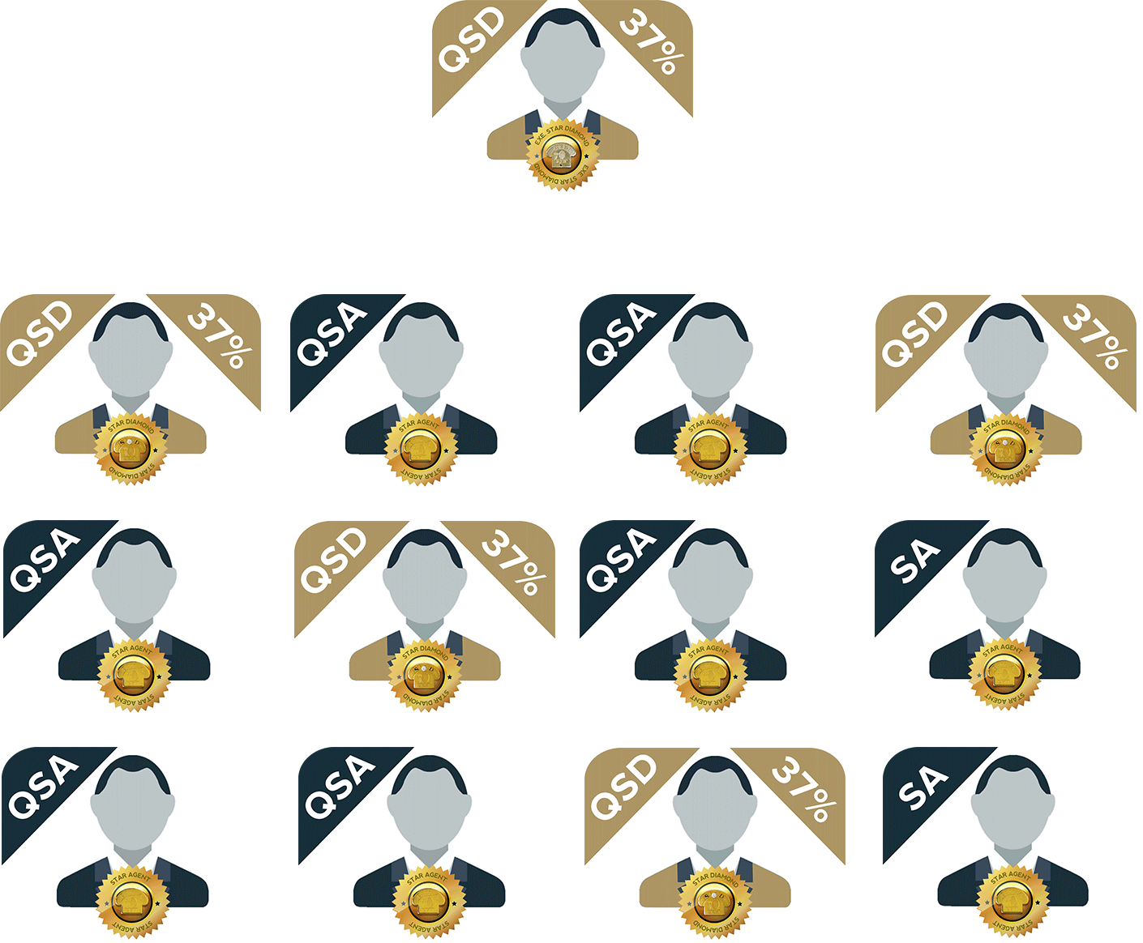
Η καθαρή αξία του GL 30 DXN Γανοδέρματος σε κάψουλες
10,00 €
SV
62%
3,8 €
6,2 €
38%
Notes:
Η καθαρή αξία του GL 30 DXN Γανοδέρματος σε κάψουλες

Slide 5
PV = 11,5
SV = 6,65€
3in1 Coffee = 15,50 €
10 πακέτα καφέ
SV értéke 17.200 Ft
Αξία PV : 115 PV
Αξία SV: 66,5 €
Πόσα θα είναι τα Μπόνους;
Notes:
10 paquetes de café Importe PV: 115 PV Importe SV: 6,2 € ¿Cuánto serán las comisiones?

Slide 6
Ελέξτε τους πόντους σας στο ηλεκτρονικό γραφείο για τους
συσσωρευμένους πόντους και στη λίστα με τα Ομαδικά σας Μπόνους
και θα κατανοήσετε πόσα χρήματα δικαιούστε.
Άνω των 100 πόντων
6%
3,99 €.
Άνω των 300 πόντων
9%
5,98 €.
Άνω των 1000 πόντων
12%
7,98 €.
Άνω των 2000 πόντων
15%
9,98 €.
Άνω των 3250 πόντων
18%
11,97 €.
Άνω των 4500 πόντων
21%
13,97 €.
Αυτό το παράδειγμα
σας ενδιαφέρει, αν
Σας ενδιαφέρουν μόνο τα μπόνους από τις αγορές σας
Και δεν έχετε ανέβει επίπεδο άνω του 21%
Notes:
Revisa tus puntos acumulados desde tu registro hasta ahora al entrar en tu oficina virtual, después mira LA TABLA DE LOS BONOS GRUPALES y verás enseguida cuantas comisiones te corresponden. 57
Más de 100 puntos 6%
Más de 300 puntos 9%
Más de 1000 puntos 12%
Más de 2000 puntos 15%
Más de 3250 puntos 18%
Más de 4500 puntos 21%
Este ejemplo se puede utilizar, si
quieres saber las comisiones por tus compras propias
no has alcanzado todavía más nivel que 21%

Slide 7
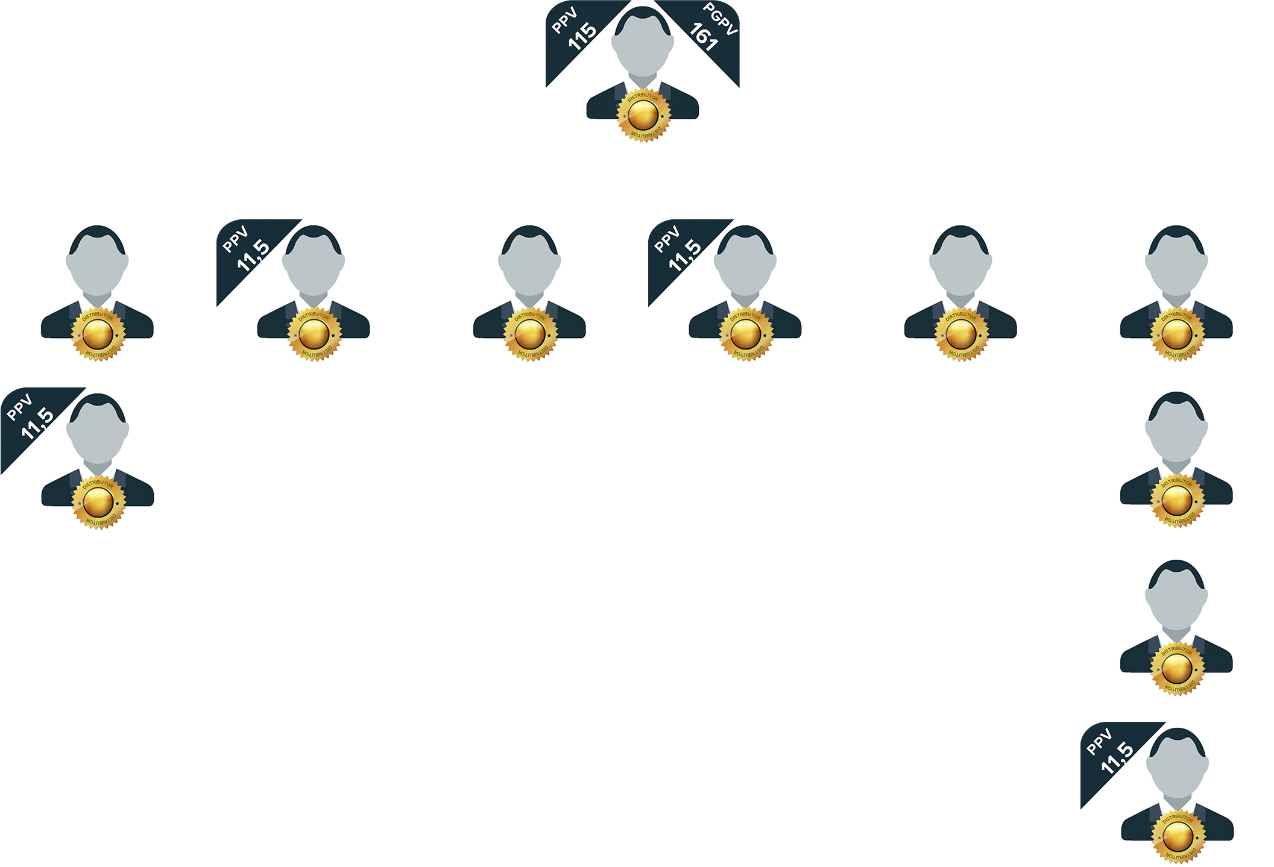
Προσωπικές αγορές: 115 PPV
Ομαδικές αγορές: 161 PGPV
Αγορές ομάδας: 46 GPV
Οι πόντοι οποιασδήποτε αγοράς
στο δίκτυό σας ανεβάζει
και το δικό σας επίπεδο!
Θα λάβετε μπόνους από κάθε πόδι,
iασχέτως από τον τζίρο
Δεν υπάρχει περιορισμός
στις γραμμές
στο πλάτος και το βάθος
Notes:
Compra personal: 115 PPV
Compra total: 161 PGPV
Compra de miembros: 46 GPV
¡El valor de puntos de cada compra en tu organización aumenta tu nivel de carrera! Recibirás las comisiones de cada línea independientemente del importe de la facturación.
No está restringido el número de líneas ni en anchura ni en profundidad.

Slide 8
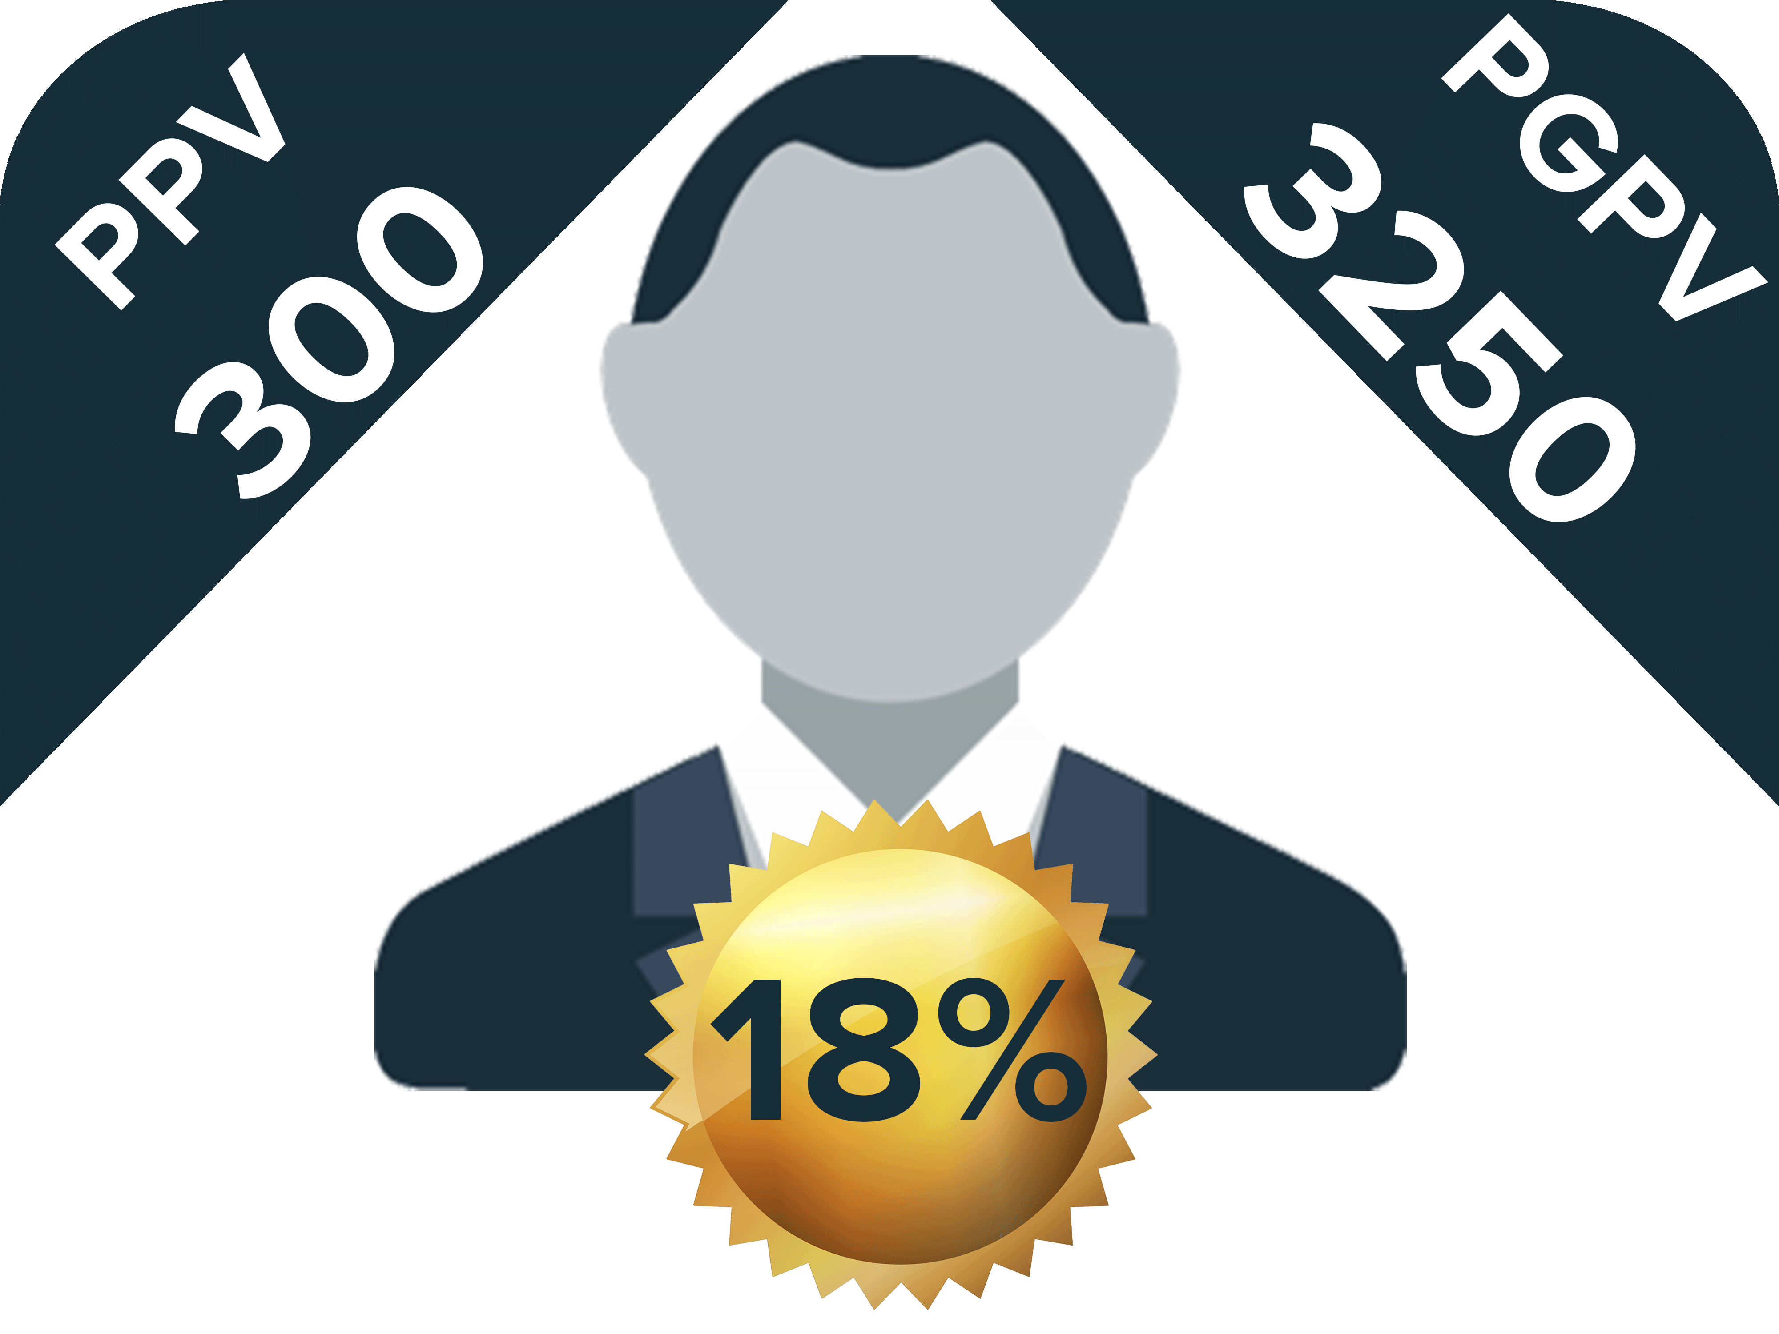
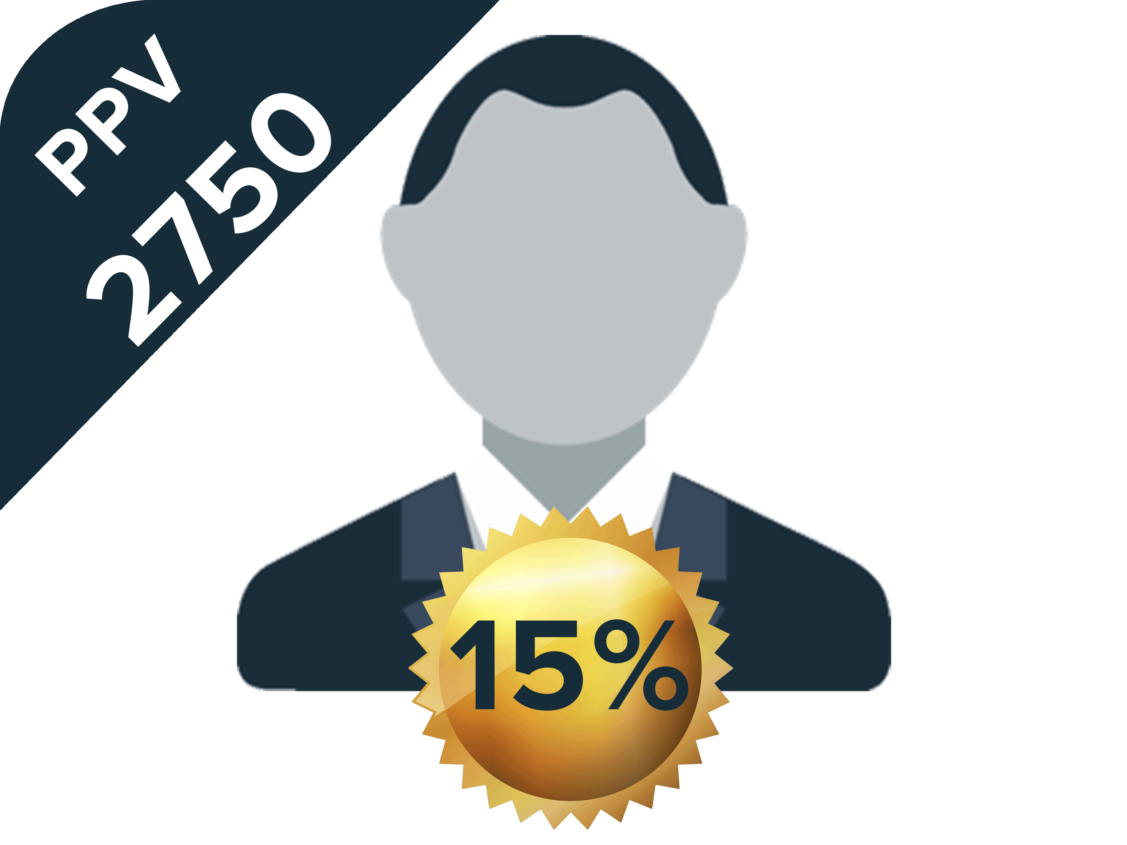
Διαφορά
Επιπέδων
Μπόνους:
12%
Διαφορά
Επιπέδων
Μπόνους:
3%
Δεν έφτασε τους 100 PPV
και δεν δικαιούται μπόνους
Θα λάβετε εσείς τα πλήρη μπόνους, σαν να ήταν προσωπικός σας τζίρος στο επίπεδό σας, δηλαδή:
18%
100 πόντοι
6%
Πώς υπολογίζει το σύστημα τα
μπόνους για τις αγορές σας
και τις αγορές της ομάδας σας?
300 πόντοι
9%
1000 πόντοι
12%
2500 πόντοι
15%
3250 πόντοι
18%
4500 πόντοι
21%
Notes:
Diferencia de nivel de bonificación: 12%
Diferencia de nivel de bonificación: 3%
¿Cómo calcula el sistema las comisiones de tus propias compras y las de tu equipo?
No tiene 100 puntos, no tiene derecho a cobrar comisiones.
Vas a recibir Tú las comisiones por el valor SV de toda su facturación. 18%

Slide 10
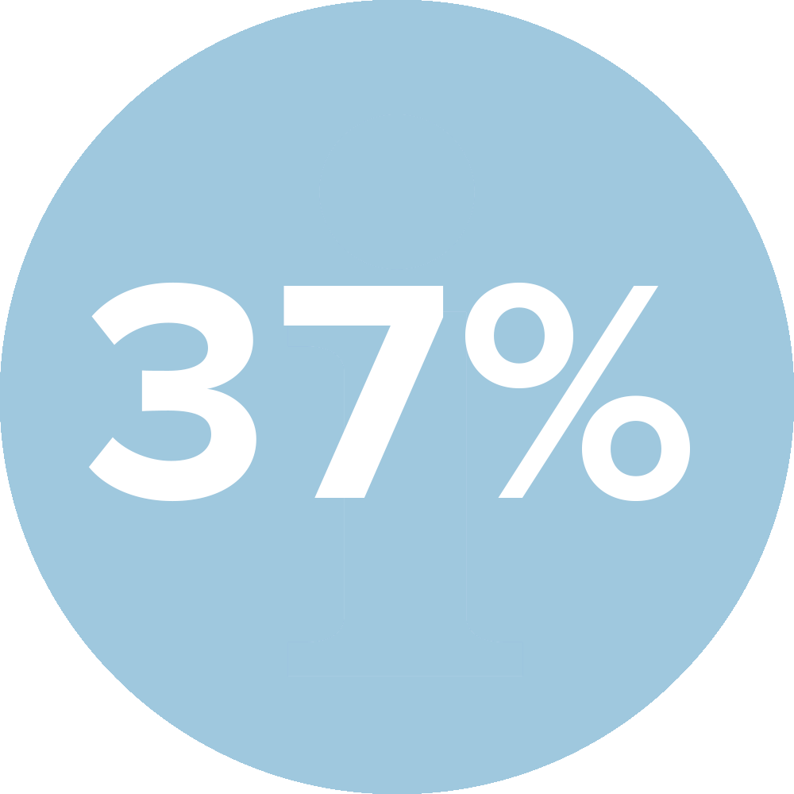
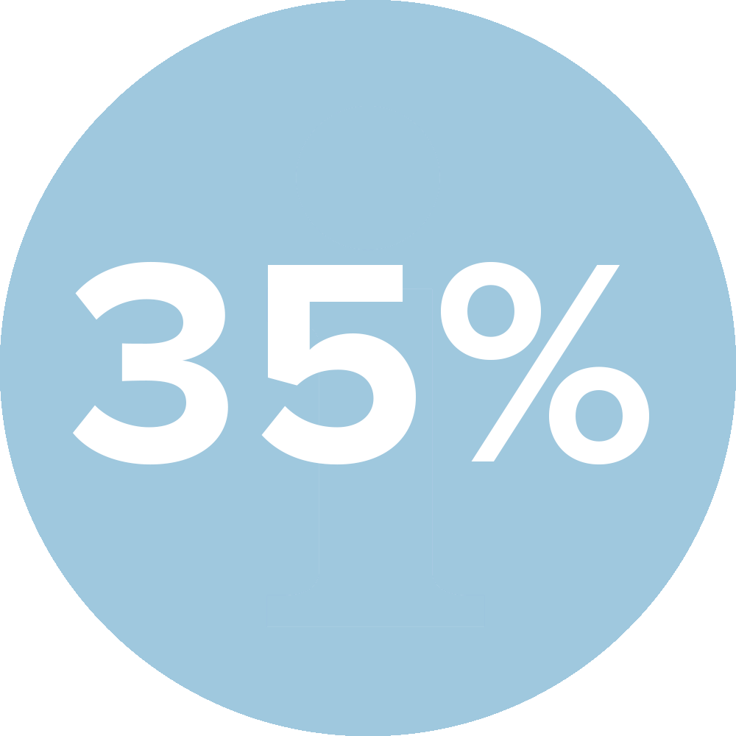
Μπόνους
Αστεριών
STAR
QSA
Qualified Star Agent
Επιβεβαιωμένο Αστέρι
Έχετε 300 ομαδικούς πόντους
(PGPV) αυτό το μήνα.
Από τους 300 ομαδικούς πόντους
Οι 100 πρέπει να είναι προσωπικοί.
Επιβεβαιώνουν, και
έχετε 2000 DGPV
——————‘H——————
δεν έχετε κανένα
Επιβεβαιωμένο
SA αλλά έχετε 3000 DGPV
Τότε δικαιούστε το μπονους
του επιπέδου 35%
Αν οι 4 από τους 6 SA είναι επιβεβαιωμένοι και έχετε 2500 πόντους διαμαντιού DGPV
—————Ή—————
Δεν έχετε επιβεβαιωμένο SA αλλά έχετε
5000 DGPV
Τότε δικαιούστε το μπόνους επιπέδου 37%
Πώς να κάνετε τα 300 PGPV?
1.Παράδειγμα:
100 πόντοι προσωπικών αγορών
Και 200 ομαδικοί πόντοι.
2. Παράδειγμα :
150 πόντοι προσωπικών αγορών
Και 150 ομαδικοί πόντοι.
3. Παράδειγμα :
300 προσωπικών αγορών
1 QSA
27%
4 QSA
33%
2 QSA
29%
5 QSA
35%
3 QSA
31%
6 QSA
37%
Notes:
Bono de grupo Estrella
QSA Agente Estrella Qalificada
Tiene 300 puntos grupales (PGPV) en el dicho mes.
De los 300 puntos grupales como mínimo 100 puntos son personales.
¿Cómo puedes tener 300 PGPV? 1. ejemplo: 100 puntos de compra propia y 200 de la facturación del grupo
2. ejemplo:
150 puntos de compra propia y 150 de la facturación del grupo
3. ejemplo:
300 puntos de compra propia
35% Si 4 SA califica de los 5, pero tienes 2000 puntos de grupo /DGPV/
O
Si ningún SA de los 5 califica, pero tienes 3000 puntos de grupo /DGPV/
¡Tienes derecho al 35% de comisiones!
37% Si 4 SA califica de los 6, pero tienes 2500 puntos de grupo /DGPV/
O
Si ningún SA de los 5 califica, pero tienes 5000 puntos de grupo /DGPV/
¡Tienes derecho al 37% de comisiones!

Slide 11
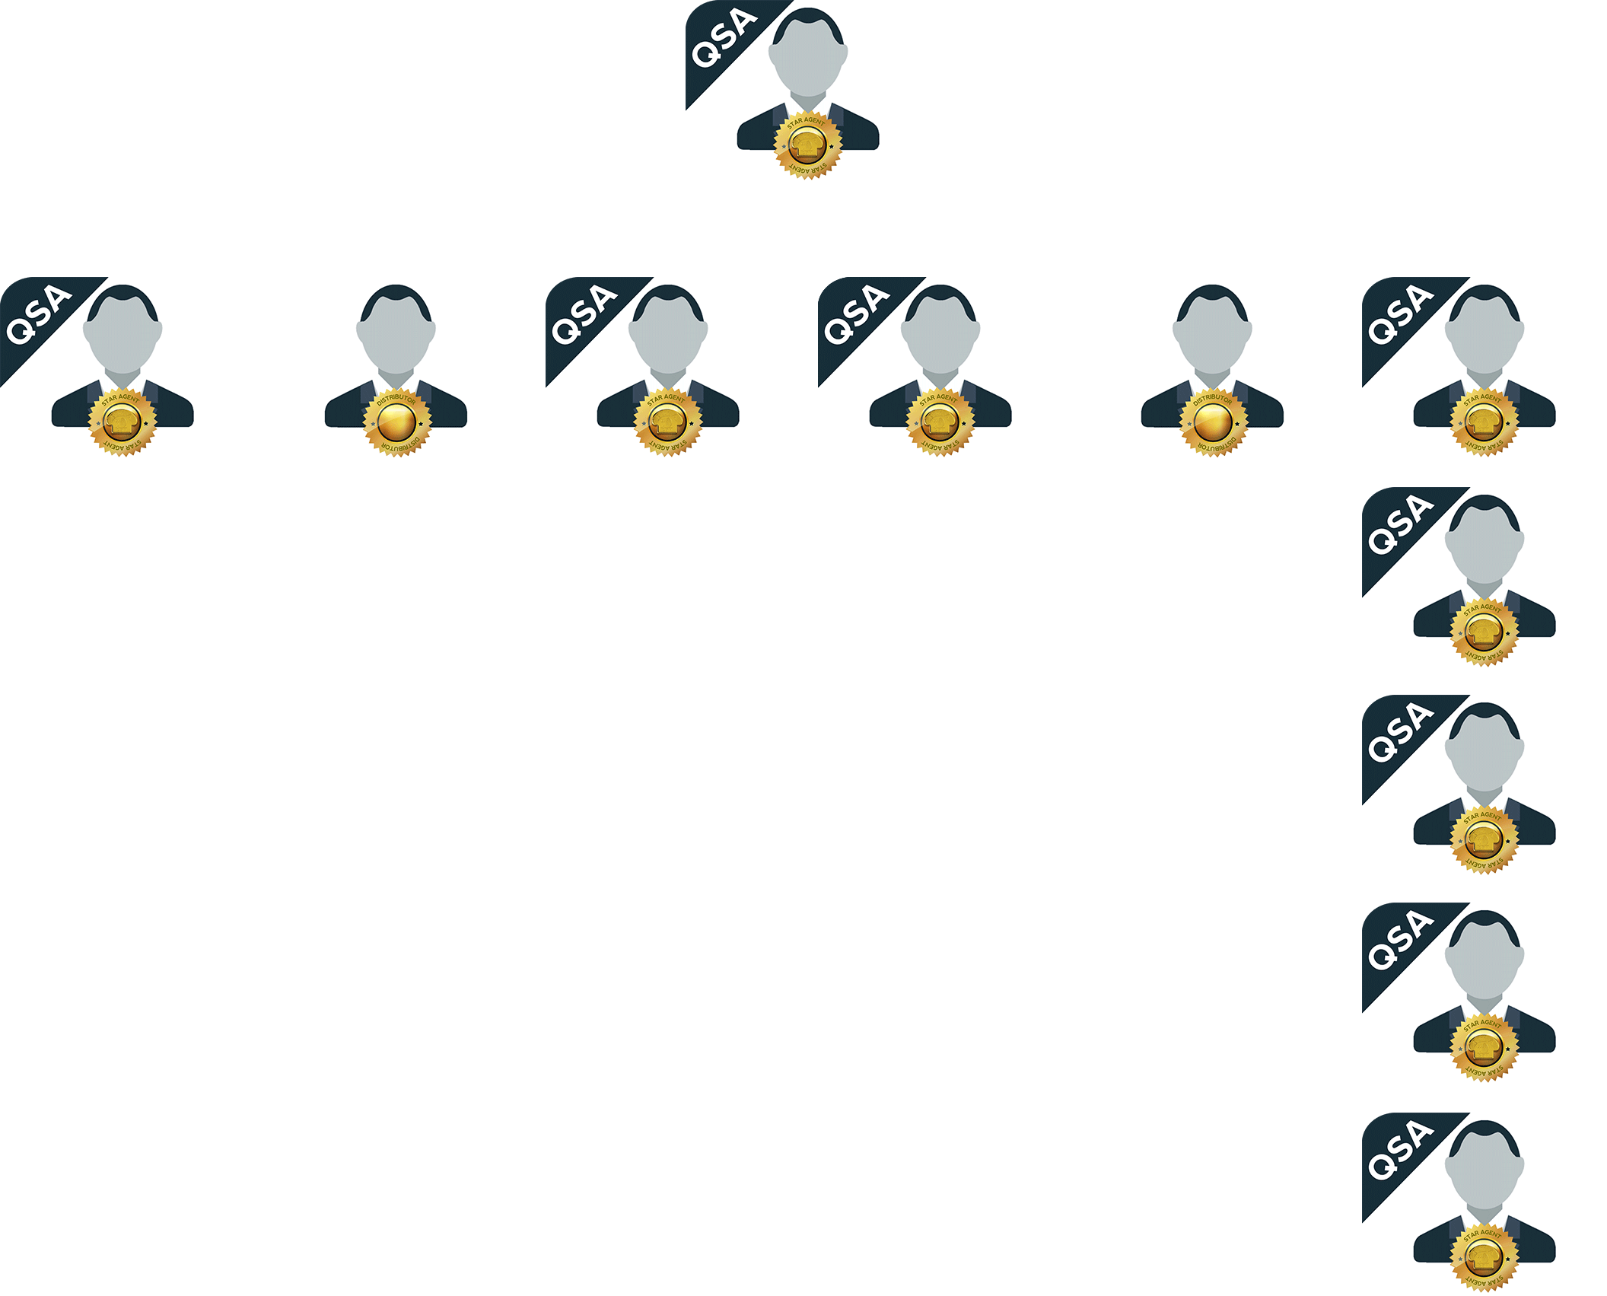
ΜΠΟΝΟΥΣ
ΑΝΑΠΤΥΞΗΣ 15%
1. Επίπεδο QSA
5% Bonus
2. Επίπεδο QSA
4% Bonus
3. Επίπεδο QSA
QSA
Επιβεβαιωμένος Star Agent
Έχετε 300 ομαδικούς πόντους
(PGPV) αυτό το μήνα.
Από τους 300 ομαδικούς πόντους
Οι 100 πρέπει να
είναι προσωπικοί.
3% Bonus
4. Επίπεδο QSA
2% Bonus
5. Επίπεδο QSA
1% Bonus
Notes:
Bono de desarrollo 15%
1º Nivel QSA
2º Nivel QSA
….
QSA Agente Estrella Calificada
Tiene 300 puntos de grupo /PGPV/ en el dicho mes.
De los 300 grupos grupales como mínimo 100 son sus puntos personales.

Slide 12
DEVELOPMENT
BONUS 15%
1. Επίπεδο QSA
Αν ο πρώτος QSA βρεθεί βαθύτερα στην
οργάνωσή σας,
τότε θα είναι στο
πρώτο επίπεδό σας
σε σχέση με το Μπόνους Ανάπτυξης
5% Bonus
2. Επίπεδο QSA
4% Bonus
Notes:
Si el primer QSA se encuentra en las profundidades de tu organización, será el 1º nivel en términos de BONO DE DESARROLLO.

Slide 13
ΕΙΝΑΙ ΠΟΛΥ ΣΗΜΑΝΤΙΚΟ
ΑΝ ΘΕΛΕΤΕ ΝΑ ΛΑΒΑΙΝΕΤΕ ΜΠΟΝΟΥΣ
!
ΑΝ ΔΕΝ ΕΧΕΤΕ ΦΤΑΣΕΙ ΤΟ ΕΠΙΠΕΔΟ ΤΟΥ STAR AGENT (4500 TGPV)
ΘΑ ΠΡΕΠΕΙ ΝΑ ΕΧΕΤΕ ΤΟΥΛΑΧΙΣΤΟΝ 100 PPV ΚΑΘΕ ΜΗΝΑ!
ΑΝΩ ΤΟΥ STAR AGENT: ΘΑ ΠΡΕΠΕΙ ΝΑ ΕΧΕΤΕ ΤΟΥΛΑΧΙΣΤΟΝ 300 ΟΜΑΔΙΚΟΥΣ ΠΟΝΤΟΥΣ (PGPV), ΑΠΟ ΤΟΥΣ ΟΠΟΙΟΥΣ ΟΙ 100 ΘΑ ΠΡΕΠΕΙ ΝΑ ΕΙΝΑΙ ΠΡΟΣΩΠΙΚΟΙ (PPV).
ΦΥΣΙΚΑ, ΟΙ 300 ΠΡΟΣΩΠΙΚΟΙ ΠΟΝΤΟΙ (PPV) ΕΙΝΑΙ Η ΤΕΛΕΙΑ ΛΥΣΗ!
!
ΠΕΡΑ ΑΠΟ ΤΟΥΣ ΠΡΟΣΩΠΙΚΟΥΣ ΠΟΝΤΟΥΣ, ΜΟΝΟ Ο ΤΖΙΡΟΣ ΑΠΟ ΜΗ ΕΠΙΒΕΒΑΙΩΜΕΝA ΑΣΤΕΡΙΑ (QSA) ΠΕΡΙΛΑΜΒΑΝΕΤΑΙ ΣΤΗN ΕΠΙΒΕΒΑΙΩΣΗ ΤΟΥ ΠΡΟΣΩΠΙΚΟΥ ΣΑΣ ΕΠΙΠΕΔΟΥ
!
Notes:
Es muy importante si quieres recibir comisiones
Si todavía no has llegado al nivel de Agente Estrella, /4500 Points/ ¡Debes tener como mínimo 100 puntos personales todos los meses!
A partir del nivel Agente Estrella: Debes tener 300 puntos grupales /PGPV/ de los cuales al menos 100 /PPV/ son puntos personales. ¡300 puntos personales son la solución perfecta!
3. Además de los puntos personales, solo cuenta la facturación proveniente de líneas Agentes Estrellas no calificadas /QSA/ para la calificación del dicho mes.

Slide 14
ΚΙΝΗΤΡΟ ΚΙΝΗΤΟΥ ΤΗΛΕΦΩΝΟΥ
150 EUR
Ο ΚΑΘΕΝΑΣ ΦΤΑΝΕΙ ΤΟΥΣ 6000
ΟΜΑΔΙΚΟΥΣ ΠΟΝΤΟΥΣ (PGPV)
Notes:
Incentivo de teléfono móvil
Ha conseguido 6000 puntos grupales /PGPV/

Slide 15
ΚΙΝΗΤΡΟ ΜΕΤΡΗΤΩΝ ΓΙΑ ΤΑΞΙΔΙ
1000 EUR
ΕΧΟΥΝ ΠΑΡΕΙ ΤΟ ΚΙΝΗΤΡΟ ΚΙΝΗΤΟΥ ΤΗΛΕΦΩΝΟΥ
Notes:
Incentivo de Viaje
Ha recibido el Incentivo de teléfono móvil

Slide 16
2%
ITSI – ΚΙΝΗΤΡΟ ΕΤΗΣΙΟΥ ΤΑΞΙΔΙΟΥ
Notes:
ITSI – Incentivo de viaje seminario

Slide 17
ΚΕΡΔΗ ΠΑΓΚΟΣΜΙΟΥ
ΤΖΙΡΟΥ 2%
2%
Το 2% από την αξία SV
του συνολικού παγκόσμιου
Τζίρου των επιβεβαιωμένων
Διαμαντιών
Notes:
Internacional
Bono de beneficio compartido
El 2% del valor SV de la facturación internacional total para los Diamantes calificados.

Slide 18
300 PGPV
4 QSA + 2500 DGPV
ΠΩΣ ΘΑ ΓΙΝΕΙΣ QSD?
300 PGPV
0 QSA + 5000 DGPV
Notes:
¿Cómo ser QSD?

Slide 19
300 PGPV
4 QSA + 2500 DGPV
ΠΩΣ ΘΑ ΓΙΝΕΙΣ QSD αν
ήδη έχετε γραμμές
διαμαντιού;
Πώς θα γίνετε QSD αν δεν έχτε 2500 PGPV;
4 QSA
2500
DGPV
Notes:
¿Cómo puedes ser QSD si tienes más líneas diamantes?
¿Cómo puedes ser QSD si no tienes los 2500 DGPV?

Slide 20
300
PPV
1800
DGPV
2500
DGPV
Το σύστημα δανείζεται τους
χαμένους πόντους από μία
γραμμή QSD
με τον χαμηλότερο τζίρο.
8000
DGPV
3000
DGPV
2300
DGPV
500
DGPV
800
DGPV
100
DGPV
100
DGPV
Ο αριθμός των QSD ποδιών θα
μειωθεί κατά ένα, αλλά εσείς
Δεν θα χάσετε τα μπόνους
Ηγεσίας και Ανάπτυξης!
Η λύση λειτουργεί
από το επίπεδο
SSD και άνω.
-700 DGPV
1500 DGPV
300 PPV + 700 DGPV + 1500 DGPV
2500
DGPV
Notes:
El sistema toma prestados los puntos que faltan de la línea QSD con menor facturación.
El numero de las líneas QSD se reduce con uno, pero, no vas a perder tus bonos de Diamante y el bono de liderazgo.
Esta solución solo funciona a partir del nivel SSD.

Slide 21
LEADERSHIP BONUS
 | 5% | 5% | 5% | 5% | 5% | 5% | 5% | 5% | 5% | 5%
 | 500 | 1000 | 1500 | 2000 | 2000 | 2000 | 2000 | 2000 | 2000 | 2000
Πλήθος γραμμών QSD
1
2
3
4
5
6
7
8
9
10
DGSV του 1^{ου} επιπέδου QSD
DGSV των QSD του 2ου επιπέδου και κάτω
(μέχρι τον επίπεδο του επόμενου ομίου επιτυχόντα)
-
3%
4,8%
5,8%
6,5%
7,1%
7,6%
8%
8,3%
8,5%
Τα ελάχιστα DGSV (EUR) που απαιτούνται για την
Επιβεβαίωση ως upline
 | 5% | 5% | 5% | 5% | 5% | 5% | 5% | 5% | 5% | 5%
 | 2000 | 2000 | 2000 | 2000 | 2000 | 2000 | 2000 | 2000 | 2000 | 2000
Πλήθος γραμμών QSD
11
12
13
14
15
16
17
18
19
20
DGSV του 1^{ου} επιπέδου QSD
DGSV των QSD του 2ου επιπέδου και κάτω
(μέχρι τον επίπεδο του επόμενου ομίου επιτυχόντα)
8,7%
8,9%
9,1%
9,3%
9,5%
9,6%
9,7%
9,8%
9,9%
10%
Τα ελάχιστα DGSV (EUR) που απαιτούνται για την
Επιβεβαίωση ως upline
Notes:
Bono de liderazgo
Numero de líneas SD calificadas
DGSV de los QSD del nivel 1
DGSV de los QSD del nivel 2 y líneas descendentes (hasta el primer nivel del siguiente calificado)
Mínimo de DGSV (EUR) necesario para garantizar la calificación de líneas ascendentes

Slide 22
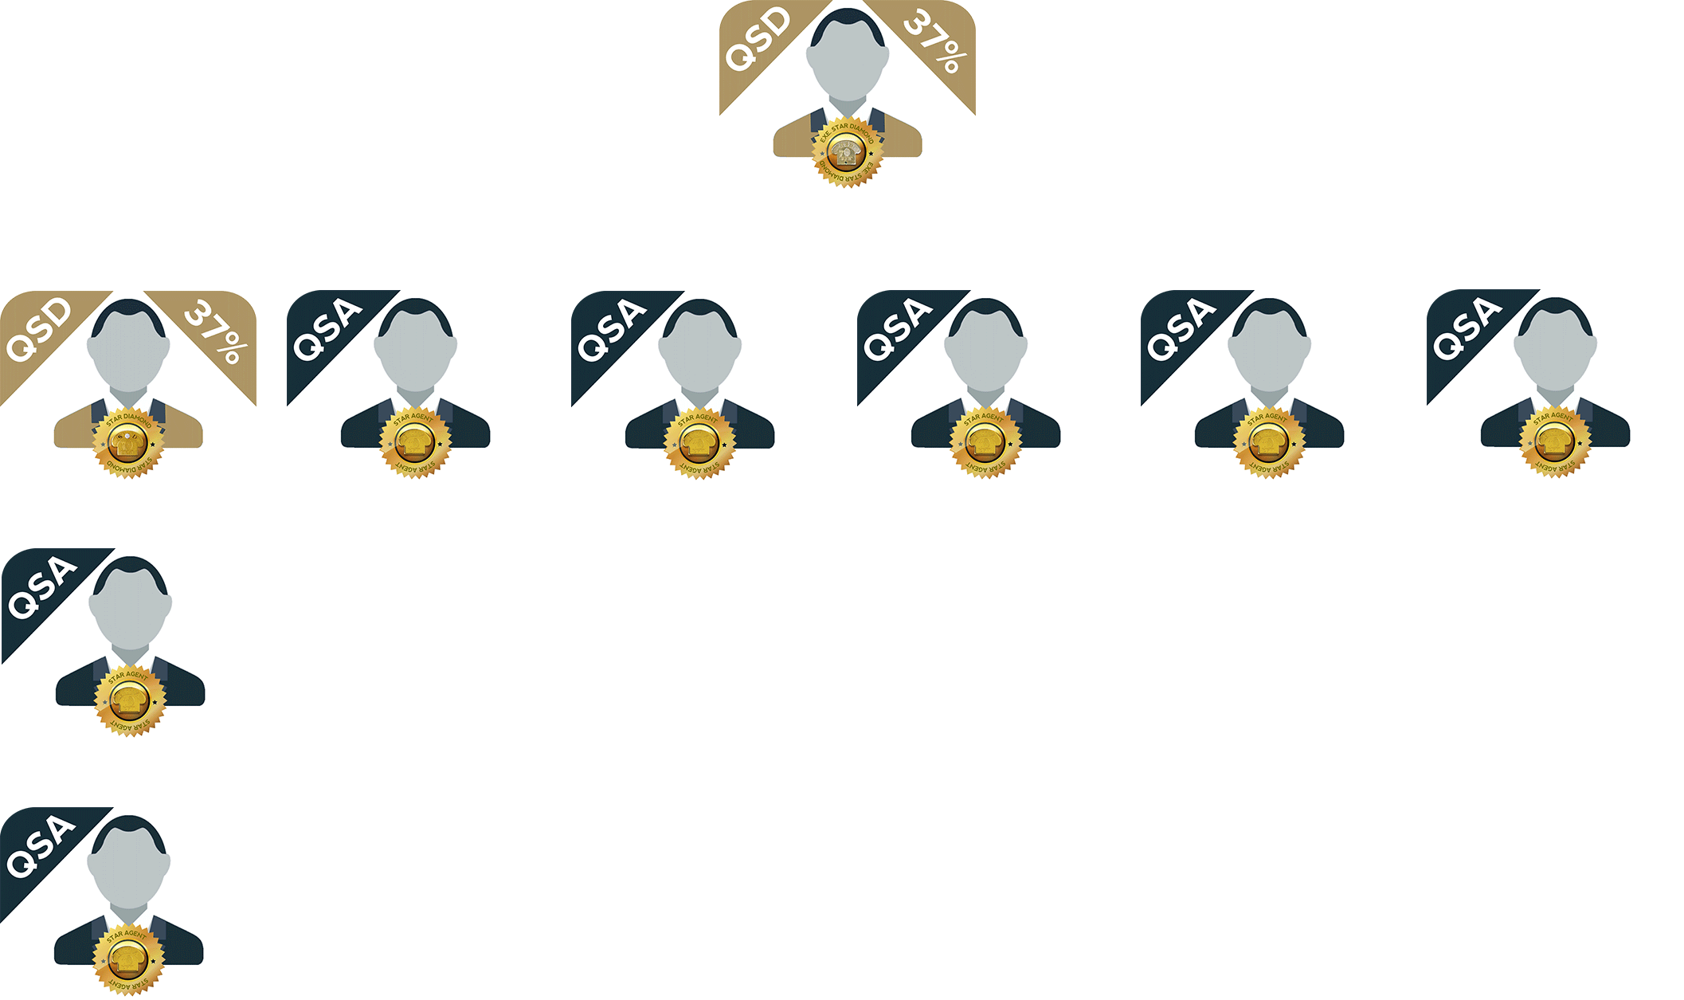
 | 5% | 5% | 5% | 5% | 5% | 5% | 5% | 5% | 5% | 5%
 | 500 | 1000 | 1500 | 2000 | 2000 | 2000 | 2000 | 2000 | 2000 | 2000
Πλήθος γραμμών QSD
1
2
3
4
5
6
7
8
9
10
DGSV του 1^{ου} επιπέδου QSD
DGSV των QSD του 2ου επιπέδου και κάτω
(μέχρι τον επίπεδο του επόμενου ομίου επιτυχόντα)
-
3%
4,8%
5,8%
6,5%
7,1%
7,6%
8%
8,3%
8,5%
Τα ελάχιστα DGSV (EUR) που απαιτούνται για την
Επιβεβαίωση ως upline
5%
4,8%
5,8%
6,5%
7,1%
3%
-
4,8%
5,8%
6,5%
7,1%
3%

Slide 23
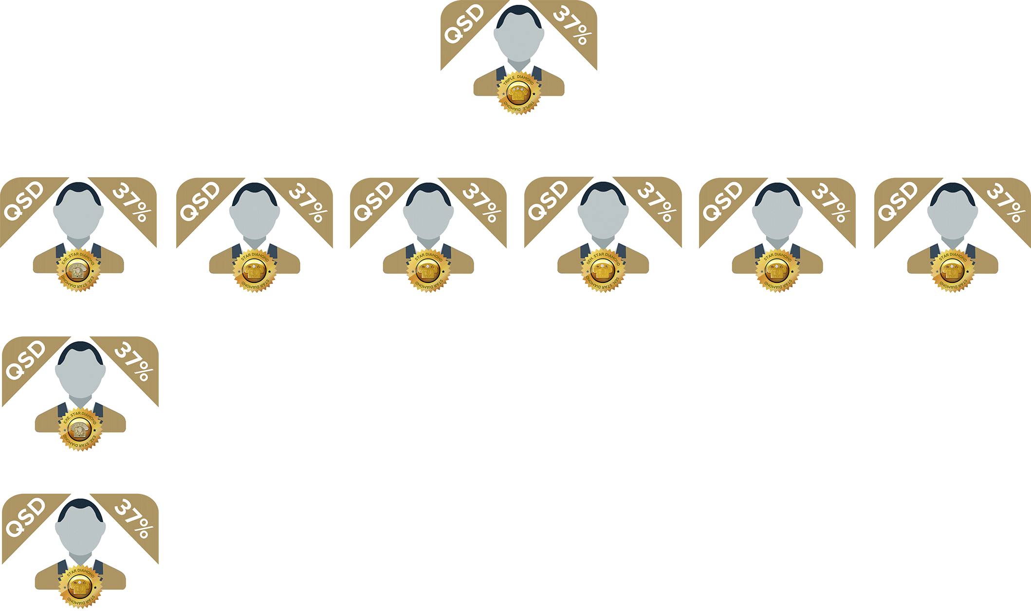
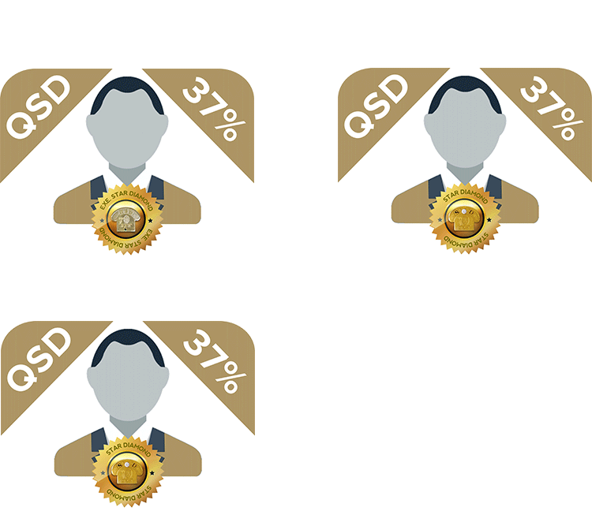
 | 5% | 5% | 5% | 5% | 5% | 5% | 5% | 5% | 5% | 5%
 | 500 | 1000 | 1500 | 2000 | 2000 | 2000 | 2000 | 2000 | 2000 | 2000
Πλήθος γραμμών QSD
1
2
3
4
5
6
7
8
9
10
DGSV του 1^{ου} επιπέδου QSD
DGSV των QSD του 2ου επιπέδου και κάτω
(μέχρι τον επίπεδο του επόμενου ομίου επιτυχόντα)
-
3%
4,8%
5,8%
6,5%
7,1%
7,6%
8%
8,3%
8,5%
Τα ελάχιστα DGSV (EUR) που απαιτούνται για την
Επιβεβαίωση ως upline
5%
7,1%
7,1%
5%
7,1%
4,1%
3%

Slide 24
 | 5% | 5% | 5% | 5% | 5% | 5% | 5% | 5% | 5% | 5%
 | 500 | 1000 | 1500 | 2000 | 2000 | 2000 | 2000 | 2000 | 2000 | 2000
Πλήθος γραμμών QSD
1
2
3
4
5
6
7
8
9
10
DGSV του 1^{ου} επιπέδου QSD
DGSV των QSD του 2ου επιπέδου και κάτω
(μέχρι τον επίπεδο του επόμενου ομίου επιτυχόντα)
-
3%
4,8%
5,8%
6,5%
7,1%
7,6%
8%
8,3%
8,5%
Τα ελάχιστα DGSV (EUR) που απαιτούνται για την
Επιβεβαίωση ως upline
9000
DGSV
2000
DGSV

Slide 25
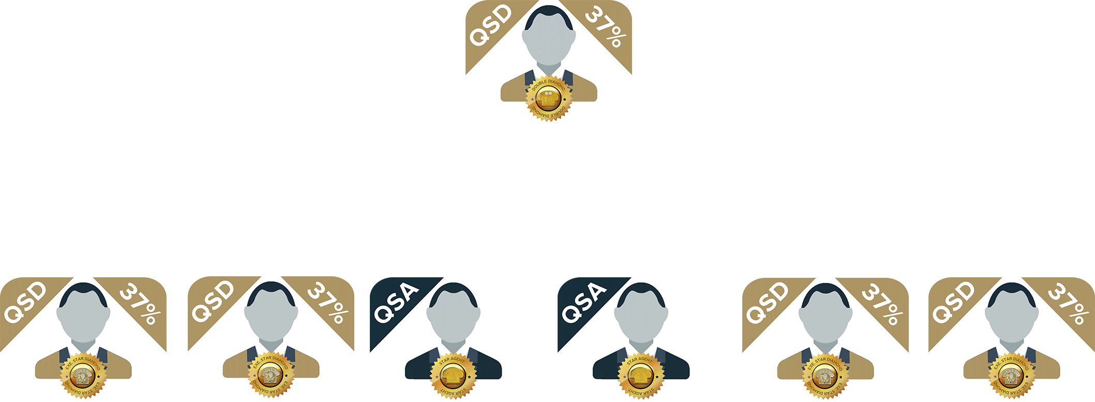
 | 5% | 5% | 5% | 5% | 5% | 5% | 5% | 5% | 5% | 5%
 | 500 | 1000 | 1500 | 2000 | 2000 | 2000 | 2000 | 2000 | 2000 | 2000
Πλήθος γραμμών QSD
1
2
3
4
5
6
7
8
9
10
DGSV του 1^{ου} επιπέδου QSD
DGSV των QSD του 2ου επιπέδου και κάτω
(μέχρι τον επίπεδο του επόμενου ομίου επιτυχόντα)
-
3%
4,8%
5,8%
6,5%
7,1%
7,6%
8%
8,3%
8,5%
Τα ελάχιστα DGSV (EUR) που απαιτούνται για την
Επιβεβαίωση ως upline
9000
DGSV
10.000
DGSV
-1000
DGSV
1000
DGSV
2000
DGSV
3000
DGSV
4000
DGSV
2000
DGSV
+1000
DGSV
1000
DGSV
500 EUR
DGSV
500 EUR
DGSV

Slide 26
11
12
13
14
15
16
17
18
19
20
Πλήθος γραμμών QSD
1
2
3
4
5
6
7
8
9
10
5%
5%
5%
5%
5%
5%
5%
5%
5%
5%
5%
5%
5%
DGSV του 1^{ου} επιπέδου QSD
5%
5%
5%
5%
5%
5%
5%
DGSV των QSD του 2ου επιπέδου και κάτω
(μέχρι τον επίπεδο του επόμενου ομίου επιτυχόντα)
-
8,7%
8,9%
9,1%
9,3%
9,5%
9,6%
9,7%
9,8%
9,9%
10%
3%
4,8%
5,8%
6,5%
7,1%
7,6%
8%
8,3%
8,5%
Τα ελάχιστα DGSV (EUR) που χρειάζονται
για τηνεπιβεβαιωση ως upline
500
1000
1500
2000
2000
2000
2000
2000
2000
2000
2000
2000
2000
2000
2000
2000
2000
2000
2000
2000

Slide 27
